Slide 1

HTML тілінде кесте құру
Сабақтың тақырыбы
10 сынып

Slide 2

Сабақтың мақсаты:
HTML-де кестелермен жұмыс жасау;
Кестелерді шығару тегтерін білу.
Бағалау критерийі:
Нұсқаулық бойынша атрибуттарды қолданып кесте құру жолын біледі;
Кестені өзгертетін атрибуттарды анықтайды;
HTML тегтерін қолданудың қажеттілігін тұжырымдайды.

Slide 3
Түйін сөздер:
Қазақ тілінде | Ағылшын тілінде
Ұяшық | Cell
Кесте | Table

Slide 4

Кесте – жолдар мен бағандардың қиылысында орналасқан ұяшықтар жиынтығы. Кесте ұяшықтарында мәліметтер болады.
Кесте – web-сайттың негiзгi бөлiктерiнiң бiрi. Кесте мынадай бөлiктерден тұрады:
• кесте тақырыбы;
• бағандар тақырыптары;
• ұяшықтар.
Кесте жолдар тiзбегi бойынша бiртiндеп толтырылады (солдан оңға қарай жол соңына дейiн, содан соң келесi жолға көшу). Әрбiр ұяшыққа мәлiметтер енгiзiледi.

Slide 5
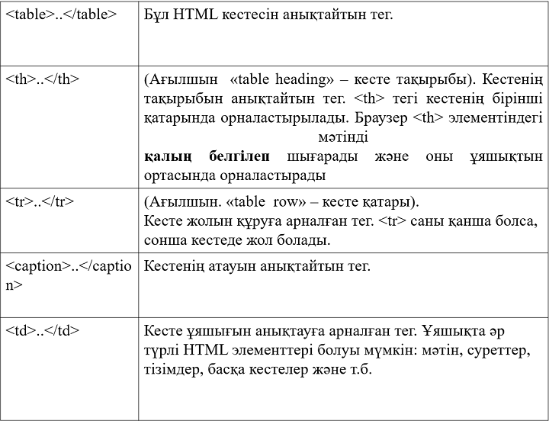
Кесте тұрғызу <TABLE> және </ TABLE> тегтері көмегімен орындалады
Кесте құру үшін қолданылатын HTML тегтері

Slide 6
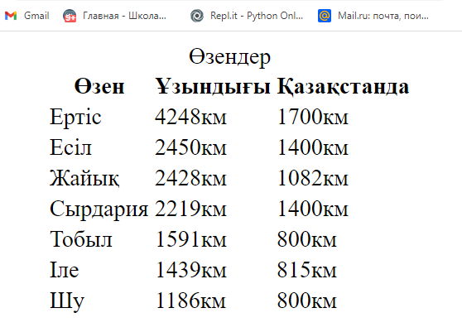
1-мысал. Қазақстандағы ұзын өзендер. (Жиексіз кесте құру)
<html>
<head>
<title>Table1</title>
</head>
<body>
<center>
<caption>Өзендер</caption>
<table>
<tr><th>Өзен</th><th>Ұзындығы</th><th>Қазақстанда</th></tr>
<tr><td>Ертіс</td><td>4248км</td><td>1700км</td></tr>
<tr><td>Есіл</td><td>2450км</td><td>1400км</td></tr>
<tr><td>Жайық</td><td>2428км</td><td>1082км</td></tr>
<tr><td>Сырдария</td><td>2219км</td><td>1400км</td></tr>
<tr><td>Тобыл</td><td>1591км</td><td>800км</td></tr>
<tr><td>Іле</td><td>1439км</td><td>815км</td></tr>
<tr><td>Шу</td><td>1186км</td><td>800км</td></tr>
</table>
</body>
</html>

Slide 7
Кесте тегінің атрибуттары
Атрибут | Атрибут мәнінің сипаттамасы
Align=“…” | Жол ұяшықтарындағы мәліметтерді туралау режимін анықтайды Left – сол жақ шеті бойынша туралау Center – ортасы бойынша туралау Right – оң жақ шеті бойынша туралау Justify – екі шеті бойынша туралау
Background=“URL” | Жол ұяшықтарының фонын толтыратын URL сурет
Bgcolor=“түс” | Жол ұяшықтарының фон түсі
Bordercolor=“түс” | Ұяшық жиегінің түсін өзгерту
Width=“…” | Барлық кестенің немесе ұяшықтың енін пиксельдерде немесе браузер терезесінің еніне қатысты пайыздық үлесте анықтайды
Height=“…” | Барлық кестенің немесе ұяшықтың биіктігін пиксельдерде немесе браузер терезесінің биіктігіне қатысты пайыздық үлесте анықтайды
Border=“…” | Кесте жиегінің енін пиксельдерде орнатады, мысалы, border=2

Slide 8
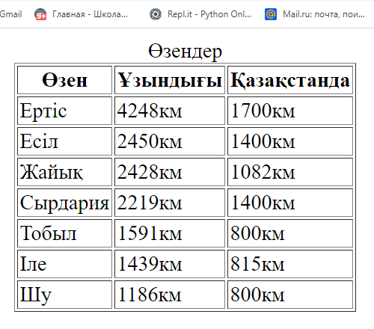
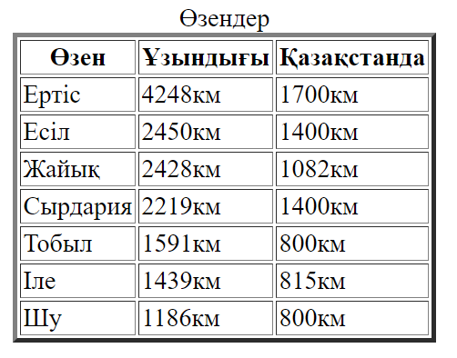
2-мысал. Қазақстандағы ұзын өзендер. (Жиекті кесте құру)
<html>
<head>
<title>Table1</title>
</head>
<body>
<center>
<caption>Өзендер</caption>
<table border=1>
<tr><th>Өзен</th><th>Ұзындығы</th><th>Қазақстанда</th></tr>
<tr><td>Ертіс</td><td>4248км</td><td>1700км</td></tr>
<tr><td>Есіл</td><td>2450км</td><td>1400км</td></tr>
<tr><td>Жайық</td><td>2428км</td><td>1082км</td></tr>
<tr><td>Сырдария</td><td>2219км</td><td>1400км</td></tr>
<tr><td>Тобыл</td><td>1591км</td><td>800км</td></tr>
<tr><td>Іле</td><td>1439км</td><td>815км</td></tr>
<tr><td>Шу</td><td>1186км</td><td>800км</td></tr>
</table>
</body>
</html>
<table border=3>

Slide 9
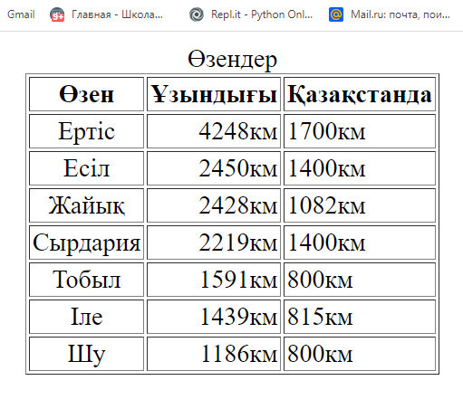
3-мысал. Қазақстандағы ұзын өзендер (Align=“…” мәтіндерді туралау режимін қолдану)
<html>
<head>
<title>Table1</title>
</head>
<body>
<center>
<caption>Өзендер</caption>
<table border=1>
<tr><th>Өзен</th><th>Ұзындығы</th><th>Қазақстанда</th></tr>
<tr><td align="center">Ертіс</td><td align="right">4248км</td><td>1700км</td></tr>
<tr><td align="center">Есіл</td><td align="right">2450км</td><td>1400км</td></tr>
<tr><td align="center">Жайық</td><td align="right">2428км</td><td>1082км</td></tr>
<tr><td align="center">Сырдария</td><td align="right">2219км</td><td>1400км</td></tr>
<tr><td align="center">Тобыл</td><td align="right">1591км</td><td>800км</td></tr>
<tr><td align="center">Іле</td><td align="right">1439км</td><td>815км</td></tr>
<tr><td align="center">Шу</td><td align="right">1186км</td><td>800км</td></tr>
</table>
</body>
</html>

Slide 10
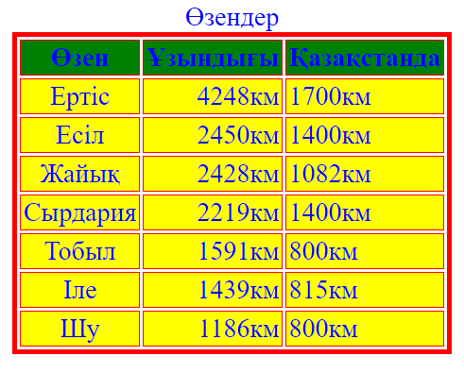
4-мысал. Қазақстандағы ұзын өзендер (Түстермен жұмыс)
<html>
<head>
<title>Table1</title>
</head>
<body text=blue>
<center>
<caption>Өзендер</caption>
<table border="3" bordercolor=red>
<tr bgcolor="green"><th>Өзен</th><th height="25%">Ұзындығы</th><th>Қазақстанда</th></tr>
<tr bgcolor="yellow"><td align="center">Ертіс</td><td align="right">4248км</td><td>1700км</td></tr>
<tr bgcolor="yellow"><td align="center">Есіл</td><td align="right">2450км</td><td>1400км</td></tr>
<tr bgcolor="yellow"><td align="center">Жайық</td><td align="right">2428км</td><td>1082км</td></tr>
<tr bgcolor="yellow"><td align="center">Сырдария</td><td align="right">2219км</td><td>1400км</td></tr>
<tr bgcolor="yellow"><td align="center">Тобыл</td><td align="right">1591км</td><td>800км</td></tr>
<tr bgcolor="yellow"><td align="center">Іле</td><td align="right">1439км</td><td>815км</td></tr>
<tr bgcolor="yellow"><td align="center">Шу</td><td align="right">1186км</td><td>800км</td></tr>
</table>
</body>
</html>

Slide 11
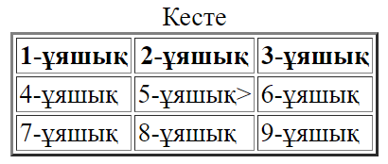
5-мысал. (Ұяшықтарды біріктіру)
Бір бағанда екі іргелес ұяшықтарды біріктіру үшін <th> немесе </td> тегінің rowspan атрибутын пайдалану керек. Мысалы: <td rowspan=2>.
Бір жолда екі іргелес ұяшықты біріктіру үшін сол тегтердің colspan атрибуттарын пайдалану керек, мысалы: <td colspan=2>
<html>
<head>
<title>Table1</title>
</head>
<body>
<center>
<caption>Кесте</caption>
<table border=2>
<tr><th>1-ұяшық</th><th>2-ұяшық</th><th>3-ұяшық</th></tr>
<tr><td>4-ұяшық</td><td>5-ұяшық><td>6-ұяшық</td></tr>
<tr><td>7-ұяшық</td><td>8-ұяшық</td><td>9-ұяшық</td></tr>
</table>
</body>
</html>

Slide 12
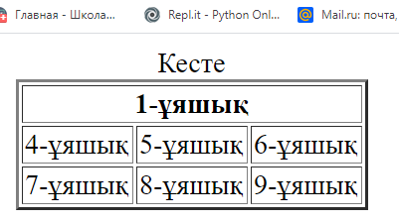
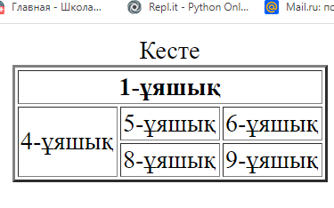
5-мысал. (Ұяшықтарды біріктіру)
<html>
<head>
<title>Table1</title>
</head>
<body>
<center>
<caption>Кесте</caption>
<table border="2">
<tr><th colspan="3">1-ұяшық</th></tr>
<tr><td rowspan=“2”>4-ұяшық</td><td>5-ұяшық</td><td>6-ұяшық</td></tr>
<tr><td>8-ұяшық</td><td>9-ұяшық</td></tr>
</table>
</body>
</html>
<html>
<head>
<title>Table1</title>
</head>
<body>
<center>
<caption>Кесте</caption>
<table border="2">
<tr><th colspan="3">1-ұяшық</th></tr>
<tr><td>4-ұяшық</td><td>5-ұяшық</td><td>6-ұяшық</td></tr>
<tr><td>7-ұяшық</td><td>8-ұяшық</td><td>9-ұяшық</td></tr>
</table>
</body>
</html>

Slide 13

1-тапсырма. Тест жұмысы.
Кестені анықтайтын жұптық тег:
a) <table> b) <tt> c) <tr> d) <td>
2. Кестенің жолын анықтайтын тег:
a) <br> b) <tr> c) <td> d) <hr>
3. Кестенің ұяшығын анықтайтын тег:
a) <br> b) <hr> c) <td> d) <tt>
4. Кестенің шетін қою үшін қандай атрибут қолданылады?
a) type b) align c) border d) height
5. Кестенің бағаналарының біріктірілуін қандай тег анықтайды?
a) border b) colspan c) cellspacing d) rowspan

Slide 14
1-тапсырма. Тест жұмысы жауабы:
Кестені анықтайтын жұптық тег:
a) <table> b) <tt> c) <tr> d) <td>
2. Кестенің жолын анықтайтын тег:
a) <br> b) <tr> c) <td> d) <hr>
3. Кестенің ұяшығын анықтайтын тег:
a) <br> b) <hr> c) <td> d) <tt>
4. Кестенің шетін қою үшін қандай атрибут қолданылады?
a) type b) align c) border d) height
5. Кестенің бағаналарының біріктірілуін қандай тег анықтайды?
a) border b) colspan c) cellspacing d) rowspan

Slide 15
2-тапсырма.
Төмендегі кодтауда кеткен қатесін көрсетіңіз және қате санын табыңыз.
<table>
<tr>
<th> Аты</th>
<th> Сынып </tr>
<th>
<tr>
<td> Жанар<td>
<th>10A</td>
</tr>
Дескриптор:
1. Кодтауда кеткен қатені түзейді;
2. Қателер санын табады.

Slide 16
2-тапсырма жауабы:
Төмендегі кодтауда кеткен қатесін көрсетіңіз және қате санын табыңыз.
<table>
<tr>
<th> Аты</th>
<th> Сынып </tr>
<th>
<tr>
<td> Жанар<td>
<th>10A</td>
</tr>
<table>
<table>
<tr>
<th> Аты</th>
<th> Сынып </th>
</tr>
<tr>
<td> Жанар</td>
<td>10A</td>
</tr>
</table>
Қате саны: 5

Slide 17
3-тапсырма.
Кесте қанша жол және қанша бағаннан тұратынын анықтаңыздар.
<html>
<head>
<title> Table1 </title>
</head>
<body>
<table border=“2”>
<tr>
<td> 1-ұяшық </td><td>2-ұяшық</td><td>3-ұяшық</td>
</tr>
<tr>
<td> 4-ұяшық </td><td>5-ұяшық</td><td>6-ұяшық</td>
</tr>
</table>
</body>
</html>
Дескриптор:
1. Кестеде қанша жол бар екенін анықтайды;
2. Кестеде қанша баған бар екенін анықтайды.

Slide 18
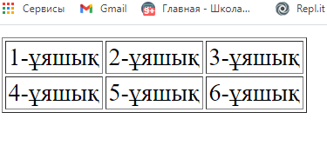
3-тапсырма жауабы:
Кесте қанша жол және қанша бағаннан тұратынын анықтаңыздар.
<html>
<head>
<title> Table1 </title>
</head>
<body>
<table border=“2”>
<tr>
<td> 1-ұяшық </td><td>2-ұяшық</td><td>3-ұяшық</td>
</tr>
<tr>
<td> 4-ұяшық </td><td>5-ұяшық</td><td>6-ұяшық</td>
</tr>
</table>
</body>
</html>
Жауабы:
1. Кестеде 2 жол бар;
2. Кестеде 3 баған бар.

Slide 19
Қорытынды
Бүгінгі сабақта:
HTML-де кестелермен жұмыс жасауды;
Кестелерді шы ғару тегтерін;
Кесте атрибуттарын;
Кестеге жиектер, түстер жасауды;
Іргелес жатқан жол, баған ұяшықтарын біріктіруді қарастырдық.

Slide 20

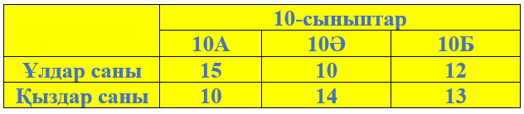
Оқу тапсырмасы
Бүгінгі сабақта өткен тегтерді пайдаланып, төмендегі тапсырманы орындаңыздар.

